Slide 1
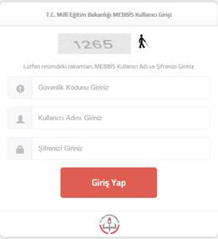
OKUL SÜTÜ MODÜLÜ GİRİŞİ 1.Kullanıcı adı ve MEBBİS şifresi ile sisteme giriş yapılmalı (https://mebbis.meb.gov.tr/ssologinBIDB.aspx?id=42)

Slide 2
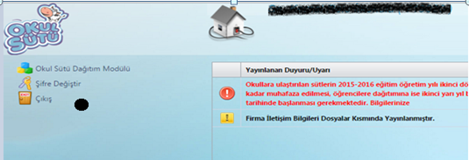
2.Okul sütü dağıtım modülüne giriş yapınız

Slide 3
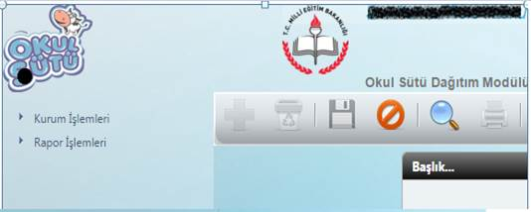
3.Kurum işlemlerine tıklayın

Slide 4
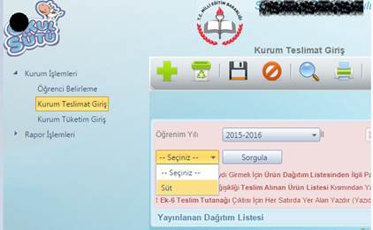
4.Süt seçip sorgula yapınız

Slide 5
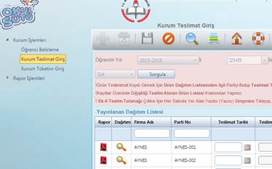
5. Kurum teslimat giriş ekranından PARTİ NO kutusunun içerisine tarafınıza gelen irsaliyede sütün üzerindeki parti numarası girilerek ENTER tuşu yardımıyla ilgili parti seçilir. TESLİMAT TARİHİ ve MİKTAR (Adet bazında girilecek) girişi yapılıp sağ tarafından kaydet ikonuna basınız

Slide 6
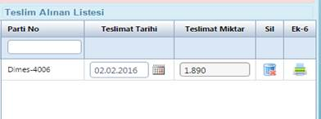
6. Teslim alınan süt miktarı sağ bölmeye atacaktır EK-6 yazısının altında bulunan yazıcı ikonuna tıklayarak teslim alma raporu ekran girişine geliniz

Slide 7
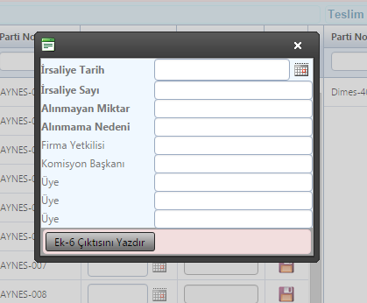
7.Aşağıdaki ekranda istenilen bilgiler doldurularak Ek-6 çıktısı yazdır seçerek teslim alma tutanağı sekmesinden bilgilerinizi kontrol ediniz.

Slide 8
8. Okul sütü teslim alma tutanağını alıp ilgili personele kaşe ve imzalı şekilde teslim ediniz.
SİSTEME GİRİŞ YAPARKEN KARŞILAŞILABİLEN MUHTEMEL SORUNLAR
1. Çıktı alamıyorsanız ;
Chrome'u açın. Sağ üst köşede, Chrome menüsünü tıklayın. Ayarlar'ı tıklayın. Gelişmiş ayarları göster'i tıklayın. "Gizlilik" altında, İçerik ayarları'nı tıklayın. "Pop-up'lar" altından Hiçbir sitede pop-up'lara izin verme (önerilen) veya Tüm sitelerin pop-up göstermesine izin ver'i seçin.

